Slide 1
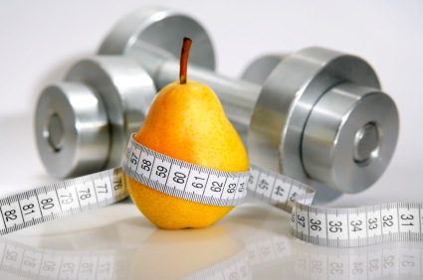

TASA METABÓLICA BASAL (TBM)
¿Que es?
Nutrientes en el desayuno
end

Slide 2
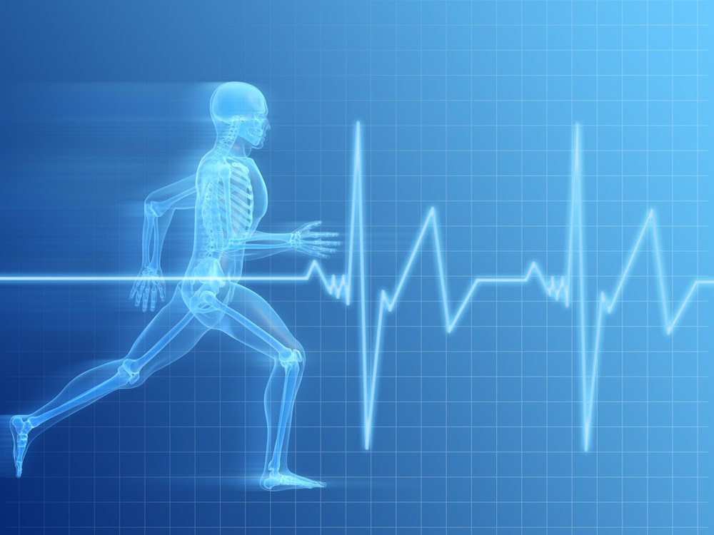
TMB
next
- Es la cantidad energética que necesita el cuerpo en estado de reposo total y a una temperatura ambiente constante para mantener las funciones vitales.
- Determinados factores como la constitución física, el peso, la altura, la edad y el sexo influyen sobre el metabolismo basal de cada individuo.
home

Slide 3
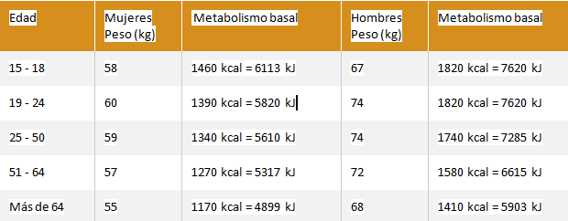
El metabolismo basal diario medio en hombres y mujeres:
back
next
home

Slide 4
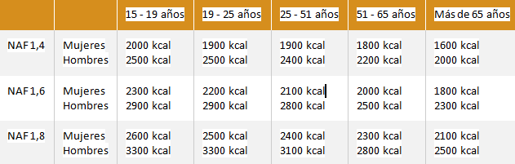
Al incrementar la actividad física, y por tanto el gasto energético por actividad, también aumentan las necesidades energéticas diarias. En las personas con un peso normal el gasto energético total se modifica tal como sigue:
back
next
home

Slide 5
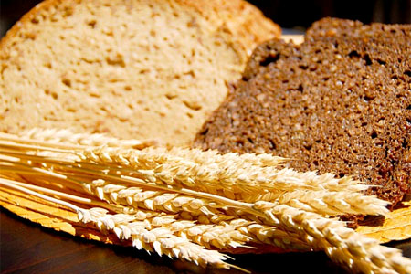
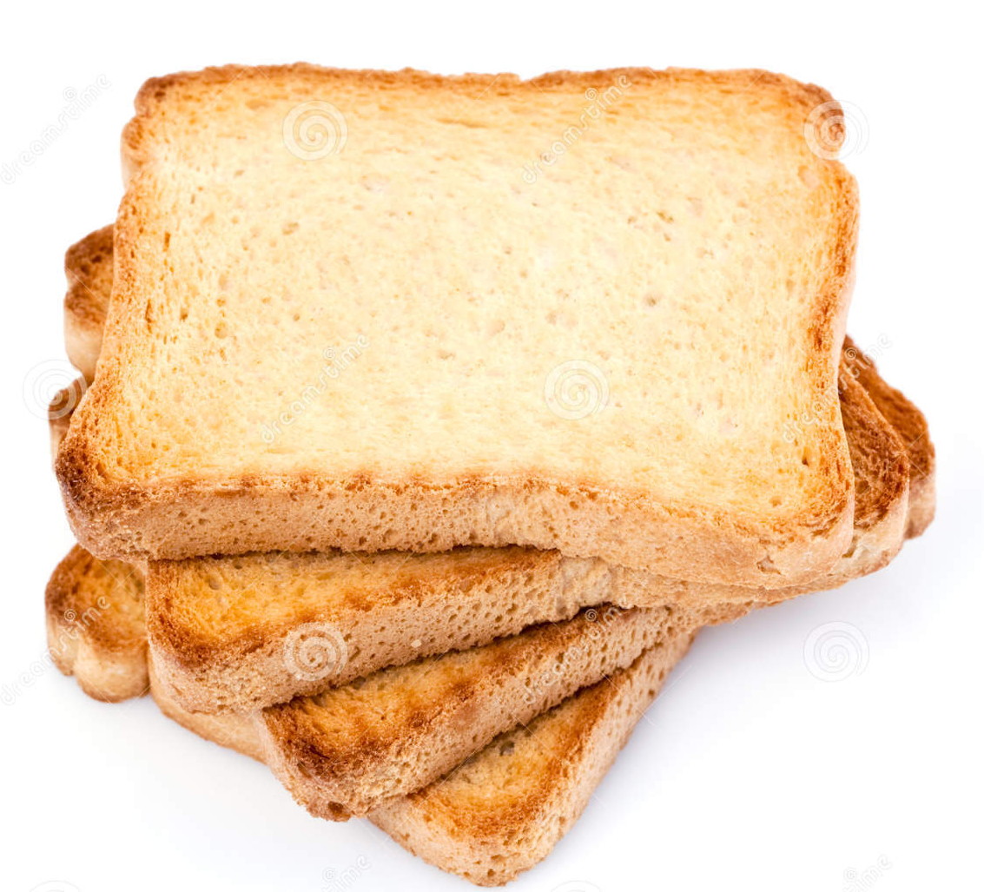
Composición en nutrientes en un desayuno saludable
back
next
- Hidratos de carbono:
Cereales integrales
Tostadas
home

Slide 6
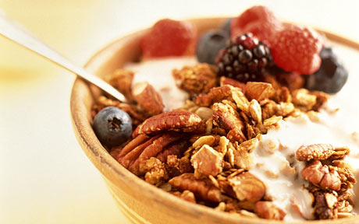
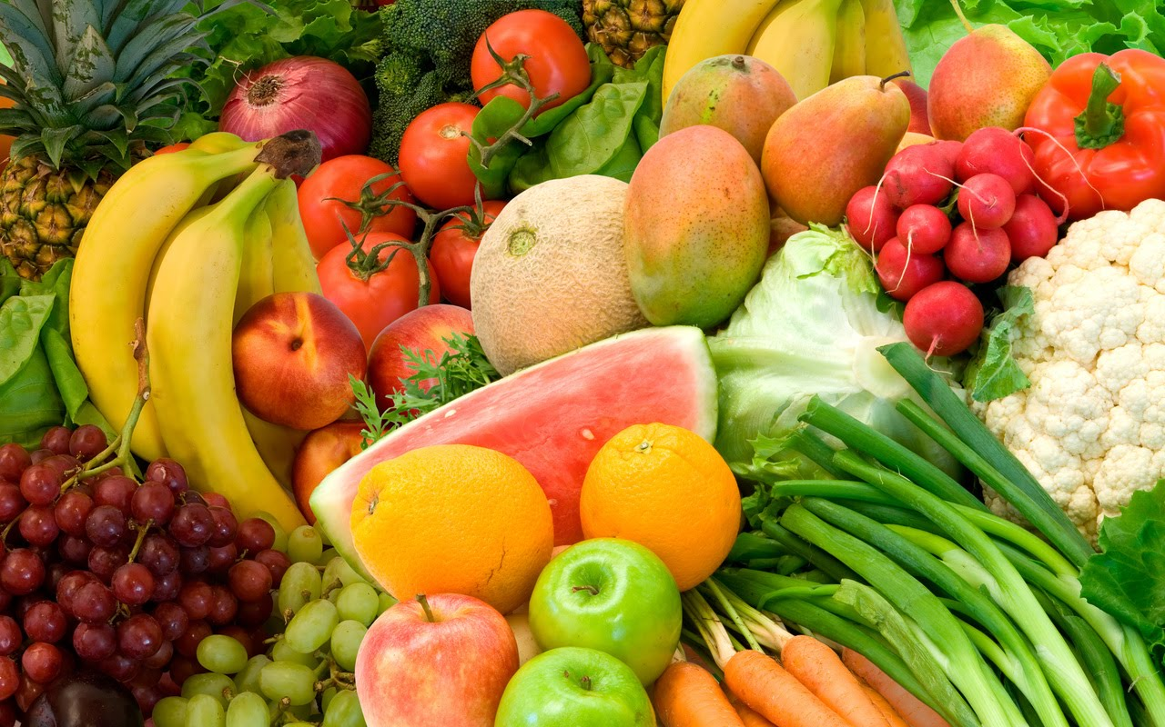
back
next
Muesli
Frutas y verduras
home
+INFO Reducirán el índice glucémico favoreciendo mayor tiempo de saciedad que nos ayudará a controlar el hambre durante el resto del día

Slide 7
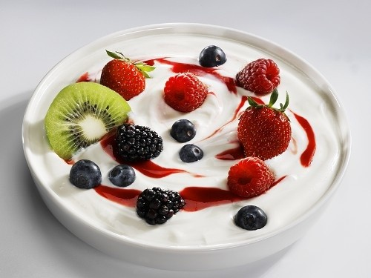
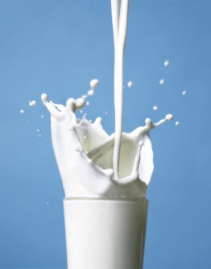
- Proteínas:
back
next
Yogurt
home
Leche

Slide 8
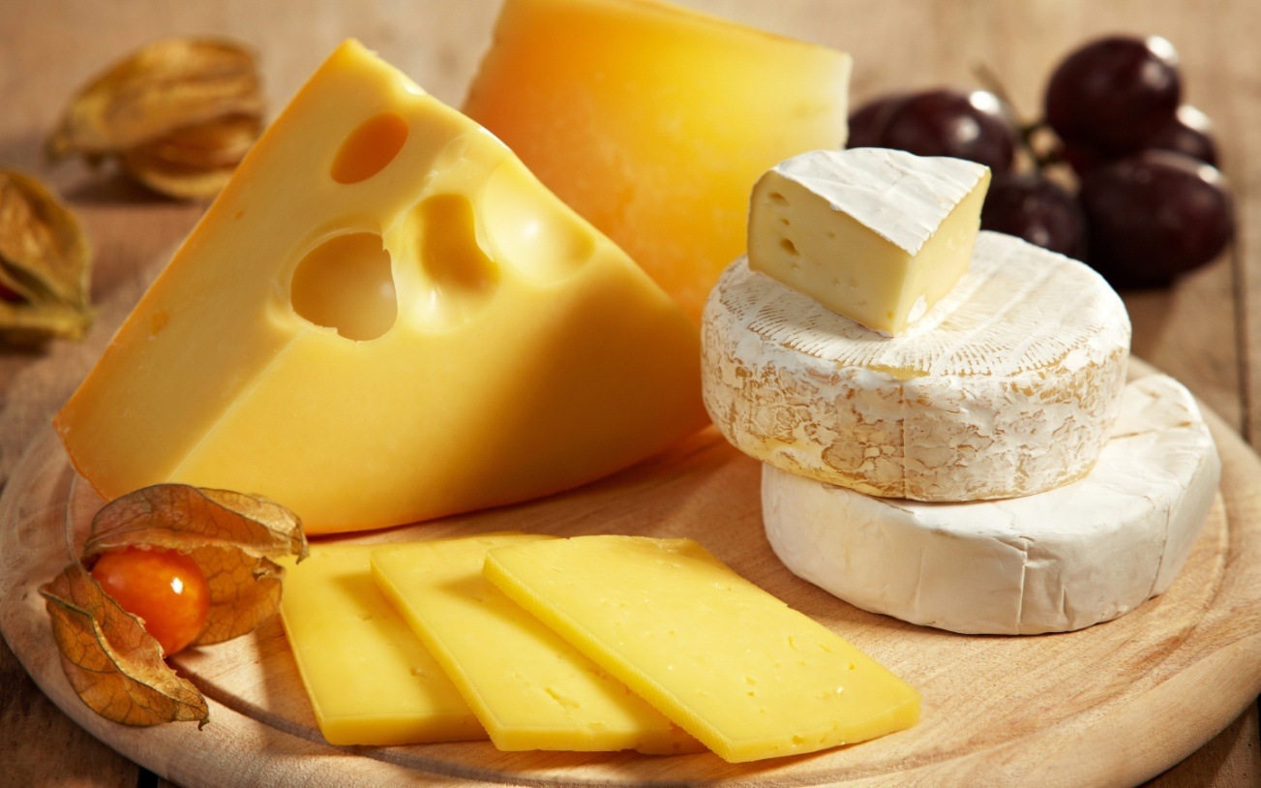
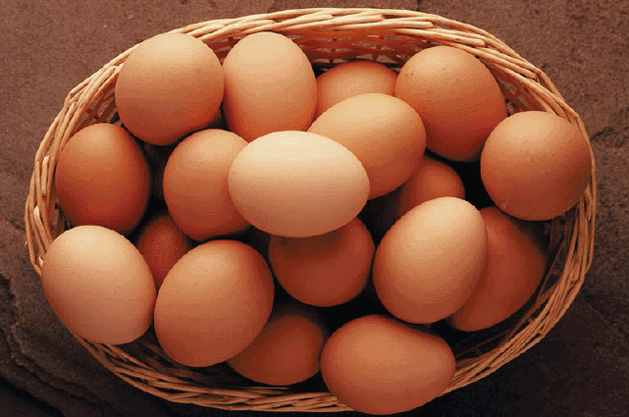
back
Queso
next
Huevos
home

Slide 9
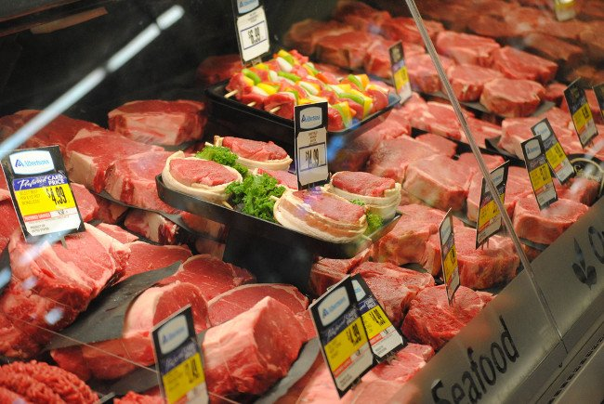
back
next
Carnes magras
+INFO Sacian y de ofrecen lo necesario para construir o reparar estructuras en el cuerpo.
home

Slide 10
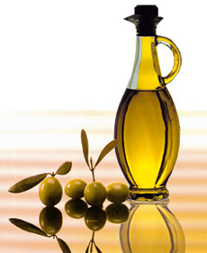
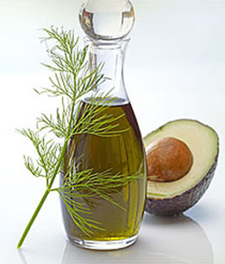
- Grasas:
back
home
Aceite de oliva
Aceite de aguacate
+INFO aportan energía.

Slide 11
Integrantes:
Lezcano, Nahiara.
Pérez Chávez, Ma. Inés
6to 2da
2014

